Slide 1
`Grondmarkt en -beleid
Krijn Poppe
Land van Ons, Pulchri Den Haag, okt. 2025

Slide 2
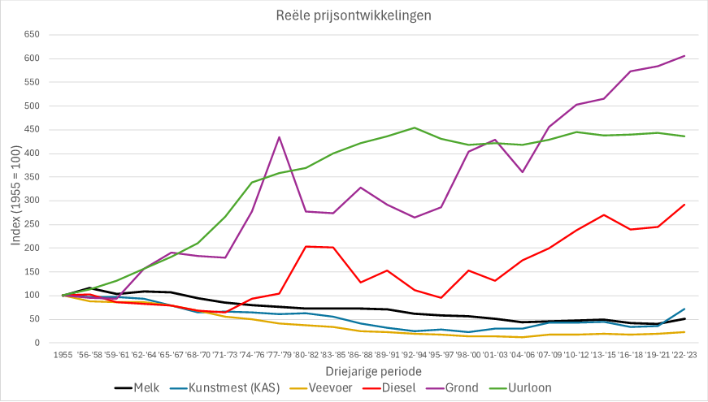
Bron: CLM

Slide 3
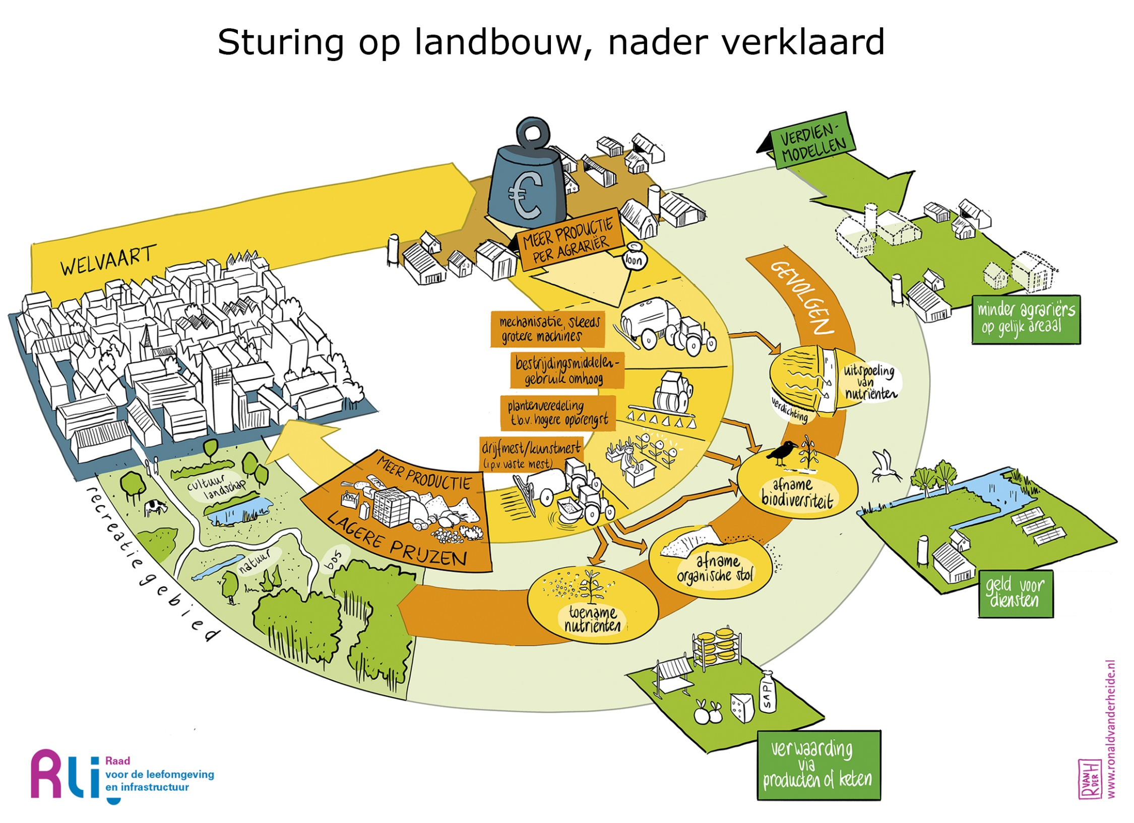

Slide 4
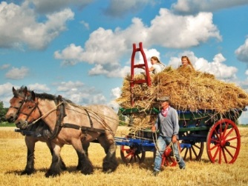
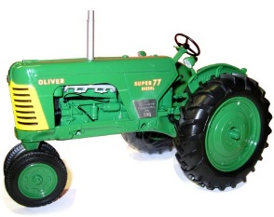
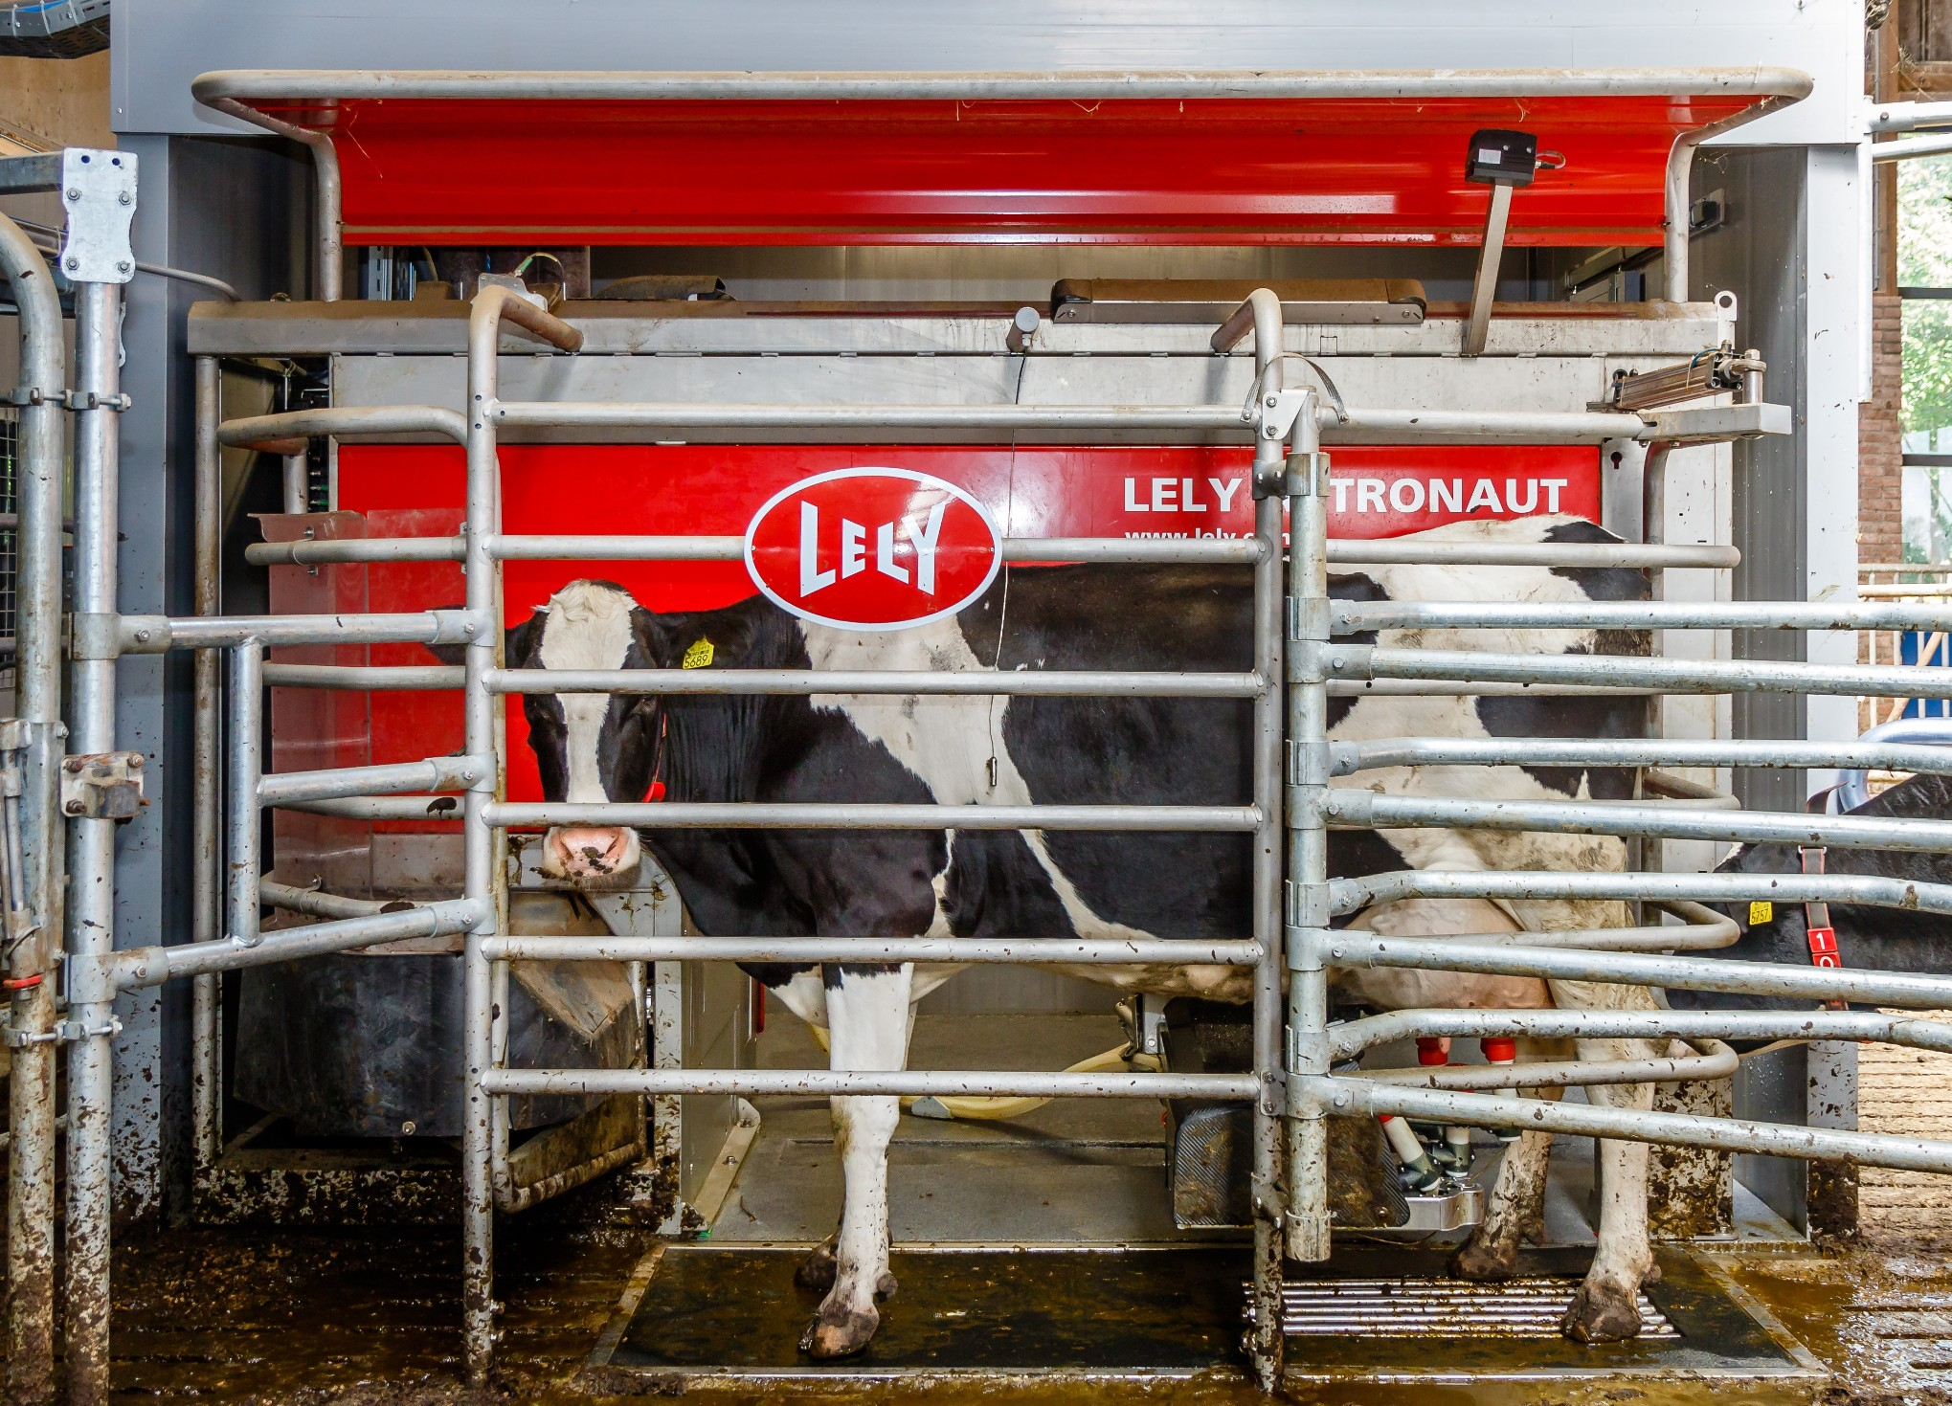
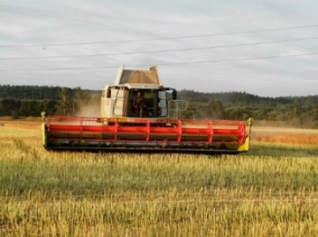
Slecht verdienmodel door Cochrane’s tredmolen
Technologiie voor arbeids-productiviteit door research, input industrie
Innovatie winst-gevend: meer ha/man
Efficiency of scale: lagere kost- en markt prijzen
Boeren stoppen niet snel: innovatie als oplossing
Agri-Business Complex
Stijging van inkomens = stijging arbeidskosten
Hogere biedprijs voor extra ha: intensief land gebruik

Slide 5
Marktwaarde landbouwgrond ligt dus ver boven de maatschappelijke waarde
Bij optimale structuur zouden we grotere bedrijven hebben en lagere biedprijzen voor een extra ha
Zie ook de wanverhouding tussen pachtprijs en marktwaarde
Bij effectief milieubeleid met minder emissies zou de verdienste per ha lager zijn en dus grondprijs lager
Emissierechten zouden grondprijs verlagen
Op korte termijn is ze nu opgejaagd door verlies derogatie (waardoor overcapaciteit leidt tot hoge biedprijs)
Directe inkomenssteun GLB pijler 1 verhoogt grondprijs

Slide 6
Hoge grondprijzen helpen duurzaamheid niet
Schaarse ruimte leidt tot instroom geld en hoge grondprijzen
Met als gevolg (te) intensief bodemgebruik
Fiscaliteit (box 1/3, landbouwvrijstellingen, BOR, installatiepremie) zet aan tot overinvesteren van gelden uit andere bronnen (windmolens, stoppersregeling) in grond
Grond is steeds meer een beleggingscategorie (en levert boeren bij een slecht verdienmodel toch een pensioen)
Bedrijfsvergroting (al of niet met extensivering) steeds lastiger. Risico voor het exportmodel? Goed voor het aantal boeren?
Jonge boeren en (innovatieve) toetreders geen toegang

Slide 7
Grondmarkt-beleid ?
Is geen vervanger voor milieu-/emissiebeleid
Verhandelde volume is klein (< 1 % per jaar)
Hoge prijzen beïnvloeden juist ook gedrag op niet-verhandelde grond
Is ook geen vervanger van Ruimtelijke Ordeningsbeleid
RO bepaalt hoeveel grond voor andere functies nodig is
En locatie van die woningbouw, infra, defensieterreinen, natuur
Dat lukt niet alleen met actief grondbeleid overheid (aankopen).
Nederland is wel erg terughoudend als het gaat om grondmarktbeleid

Slide 8
Wordt de wereld beter en eerlijker als:
Waardeverlies (door hogere emissie-eisen) aftrekbaar wordt en beleggers (inclusief stoppers) hun geld niet in grond steken? Dus:
bouw (fiscale) subsidies af
nog 1 keer herwaarderen daarna landbouwvrijstelling opheffen
andere vrijstellingen alleen als je 10 jaar duurzaam boert (emissie eisen 2035)
Een grondbank zoals het Franse Safer actief is?
Toets of grondtransacties of naar duurzaamste boeren gaan
Zo niet: in de plaats stelling en doorzetten
We net als bij industrieterreinen meer (sub) functies hebben in de RO?
Landbouwgrond (AHS) en Landschapsgrond (extensief rond natuur, dorp)
Of subcategorieën van landbouwgrond ? Of zijn emissie-eisen genoeg ?
Hebben we zonering (AHS, overgangsgebieden) nodig?
Met een verplichte VVE – constructie? Of kan het met omgevingsvisie en –plan, gebiedsprocessen, collectieven, emissierechten en kavelruil?

Slide 9
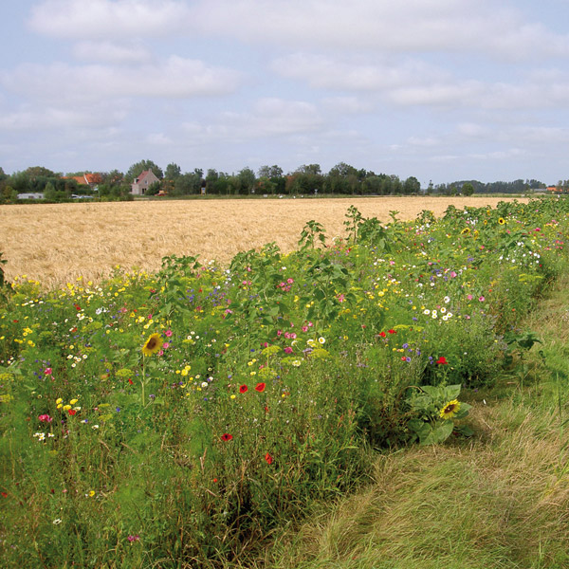

Dank voor uw aandacht
krijn.poppe@wur.nl
www.wur.nl
kjpoppe@hccnet.nl

